Slide 1



Moderasi Beragama
Pendidikan Agama Islam || Kelompok 8

Slide 2

Kelompok 8
1. DIBA LINTANG SYAFIIQOH (2515041007)
2. REVA APRILIA (2515041035)
3. LYRA AULIA FEBRIYANTI (2515041037)
4. AGRA ZIANO FIRDAUS (2515041055)
5. BAGAS ARYA PUTRA (2515041061)

Slide 3
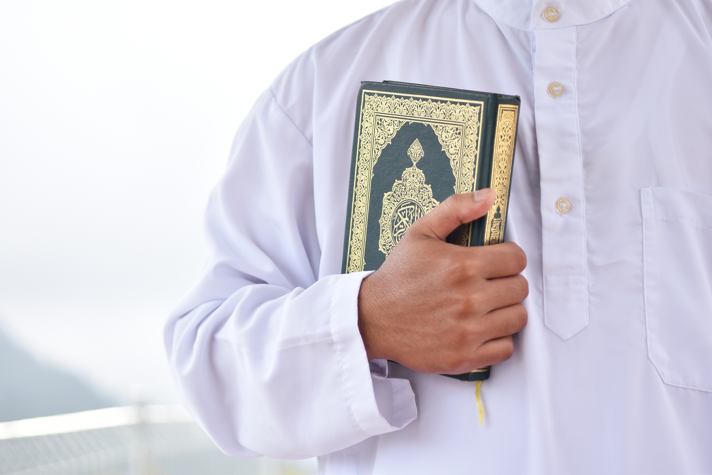
PENGERTIAN
Moderasi beragama adalah cara pandang, sikap, dan praktik beragama yang adil dan seimbang
Menghargai perbedaan dalam kehidupan bermasyarakat
Tidak berlebih-lebihan (ekstrem) dan tidak meremehkan ajaran agama

Slide 4
Dasar Moderasi Beragama
Dasar moderasi beragama di Indonesia adalah ajaran agama yang mengajarkan sikap adil dan tidak ekstrem, serta landasan negara yaitu Pancasila terutama sila pertama, UUD 1945 Pasal 29 tentang kebebasan beragama, dan semboyan Bhinneka Tunggal Ika yang menekankan pentingnya menghargai keberagaman dalam kehidupan bermasyarakat.

Slide 5
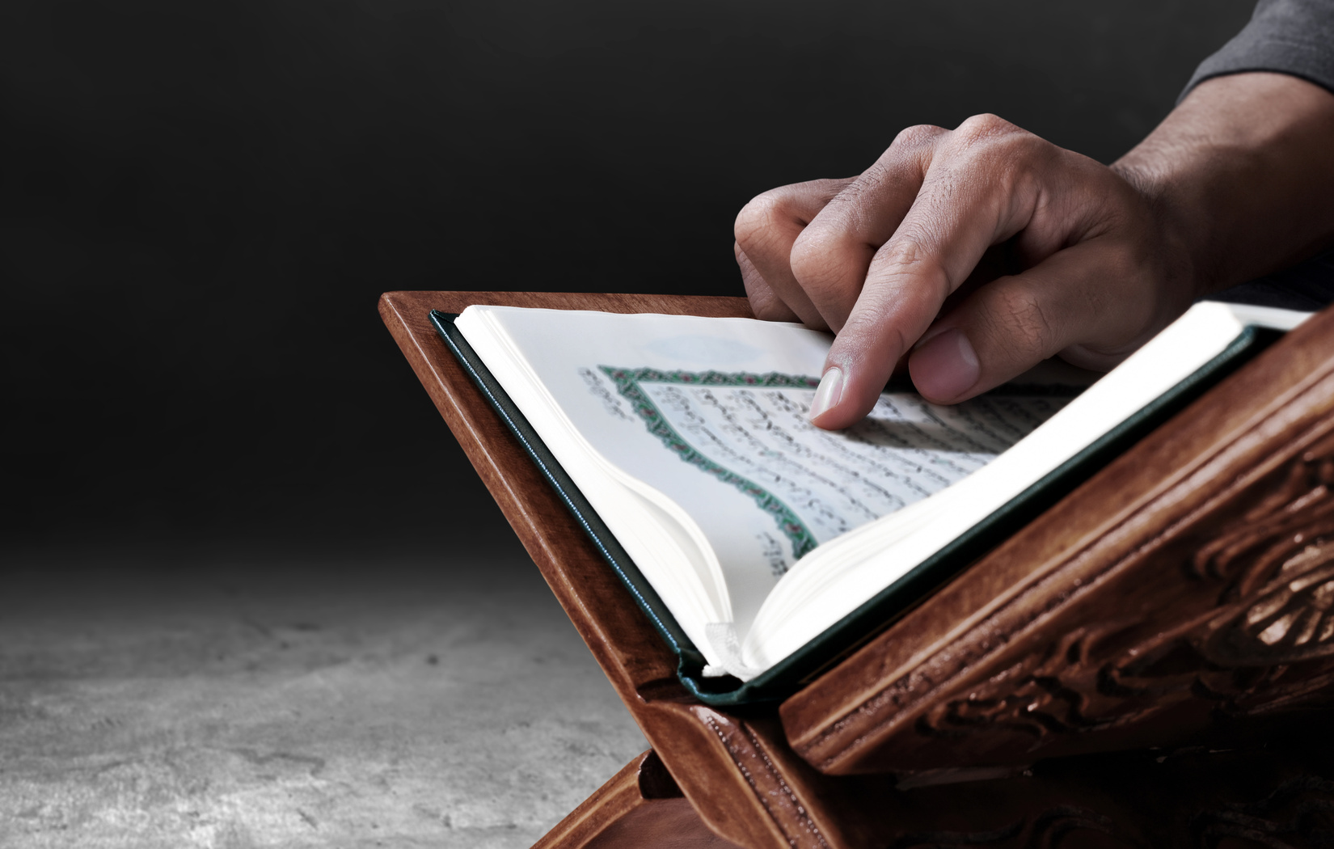
Moderasi beragama dalam islam
Sikap beragama yang seimbang (wasathiyah), tidak ekstrem, dan menjunjung keadilan serta toleransi terhadap perbedaan, sebagaimana diajarkan dalam Al-Qur’an (QS. Al-Baqarah: 143).

Slide 6
وَكَذٰلِكَ جَعَلْنٰكُمْ اُمَّةً وَّسَطًا لِّتَكُوْنُوْا شُهَدَاۤءَ عَلَى النَّاسِ وَيَكُوْنَ الرَّسُوْلُ عَلَيْكُمْ شَهِيْدًاۗ وَمَا جَعَلْنَا الْقِبْلَةَ الَّتِيْ كُنْتَ عَلَيْهَآ اِلَّا لِنَعْلَمَ مَنْ يَّتَّبِعُ الرَّسُوْلَ مِمَّنْ يَّنْقَلِبُ عَلٰى عَقِبَيْهِۗ وَاِنْ كَانَتْ لَكَبِيْرَةً اِلَّا عَلَى الَّذِيْنَ هَدَى اللّٰهُۗ وَمَا كَانَ اللّٰهُ لِيُضِيْعَ اِيْمَانَكُمْۗ اِنَّ اللّٰهَ بِالنَّاسِ لَرَءُوْفٌ رَّحِيْمٌ ۝١٤٣
Artinya: Demikian pula Kami telah menjadikan kamu (umat Islam) umat pertengahan agar kamu menjadi saksi atas (perbuatan) manusia dan agar Rasul (Nabi Muhammad) menjadi saksi atas (perbuatan) kamu. Kami tidak menetapkan kiblat (Baitulmaqdis) yang (dahulu) kamu berkiblat kepadanya, kecuali agar Kami mengetahui (dalam kenyataan) siapa yang mengikuti Rasul dan siapa yang berbalik ke belakang. Sesungguhnya (pemindahan kiblat) itu sangat berat, kecuali bagi orang yang telah diberi petunjuk oleh Allah. Allah tidak akan menyia-nyiakan imanmu. Sesungguhnya Allah benar-benar Maha Pengasih lagi Maha Penyayang kepada manusia. (Al-Baqarah:143)

Slide 7

Prinsip-prinsip moderasi
1. Tawassuth (Tengah-tengah)
Bersikap tidak ekstrem, tidak berlebihan dalam beragama.
2. Tawazun (Seimbang)
Seimbang antara hak dan kewajiban, dunia dan akhirat.
3. I’tidal (Adil dan Tegas)
Menempatkan sesuatu pada tempatnya dan bersikap adil kepada siapa pun.
4. Tasamuh (Toleransi)
Menghargai perbedaan keyakinan dan pendapat tanpa mencampuradukkan akidah.
5. Musawah (Persamaan)
Mengakui bahwa semua manusia memiliki derajat yang sama di hadapan hukum dan sebagai sesama makhluk Tuhan.
6. Syura (Musyawarah)
Mengutamakan dialog dan diskusi dalam menyelesaikan masalah.

Slide 8


Ciri-ciri sikap moderat
• Menghargai perbedaan keyakinan
• Tidak memaksakan kehendak
• Menolak kekerasan atas nama agama
• Mengedepankan dialog dan kebijaksanaan

Slide 9
Pentingnya moderasi beragama
Menjaga kerukunan antar umat beragama
Mencegah konflik dan radikal
Menciptakan kehidupan masyrakat yang damai

Slide 10

Moderasi beragama di Indonesia
• Indonesia sebagai negara multikultural dan multiagama
• Moderasi beragama memperkuat persatuan dan kesatuan
• Sejalan dengan nilai Pancasila dan Bhinneka Tunggal Ika

Slide 11
Barakallahu fiikum

